Slide 1
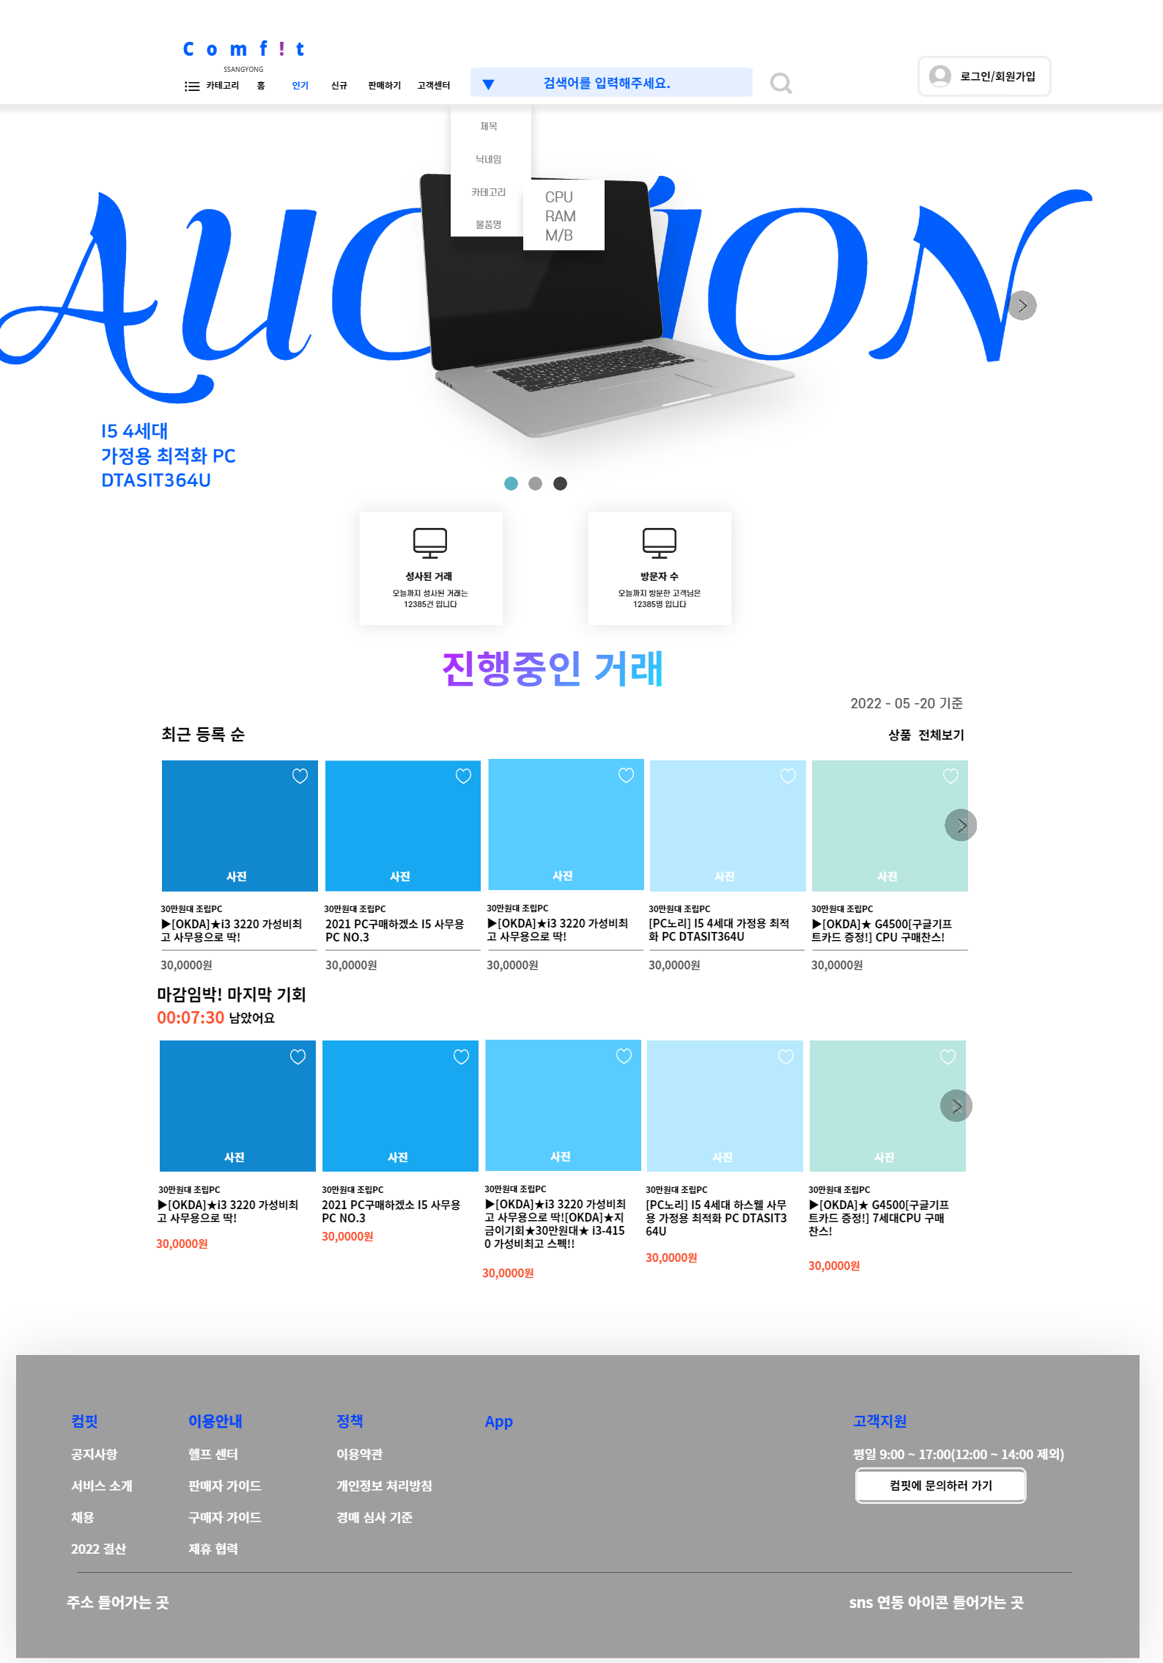
1
1. 홈 화면
2
- 비로그인
1. 검색
- 필터
: 물품명
: 제목
: 닉네임
: 카테고리
└> 세부카테고리
- 텍스트입력 박스
3
2. 로그인, 회원가입
3. 상품리스트
- 최근 등록 순 상품
- 마감임박 상품
4. 사이트 부가정보
- 기본정책
- 약관
- 서비스 소개
- 판매 / 구매가이드
4
※ 참고
- 비회원 접근허용 범위
: 검색
: 로그인/회원가입
: 상품 전체보기
: 사이트 부가정보

Slide 2
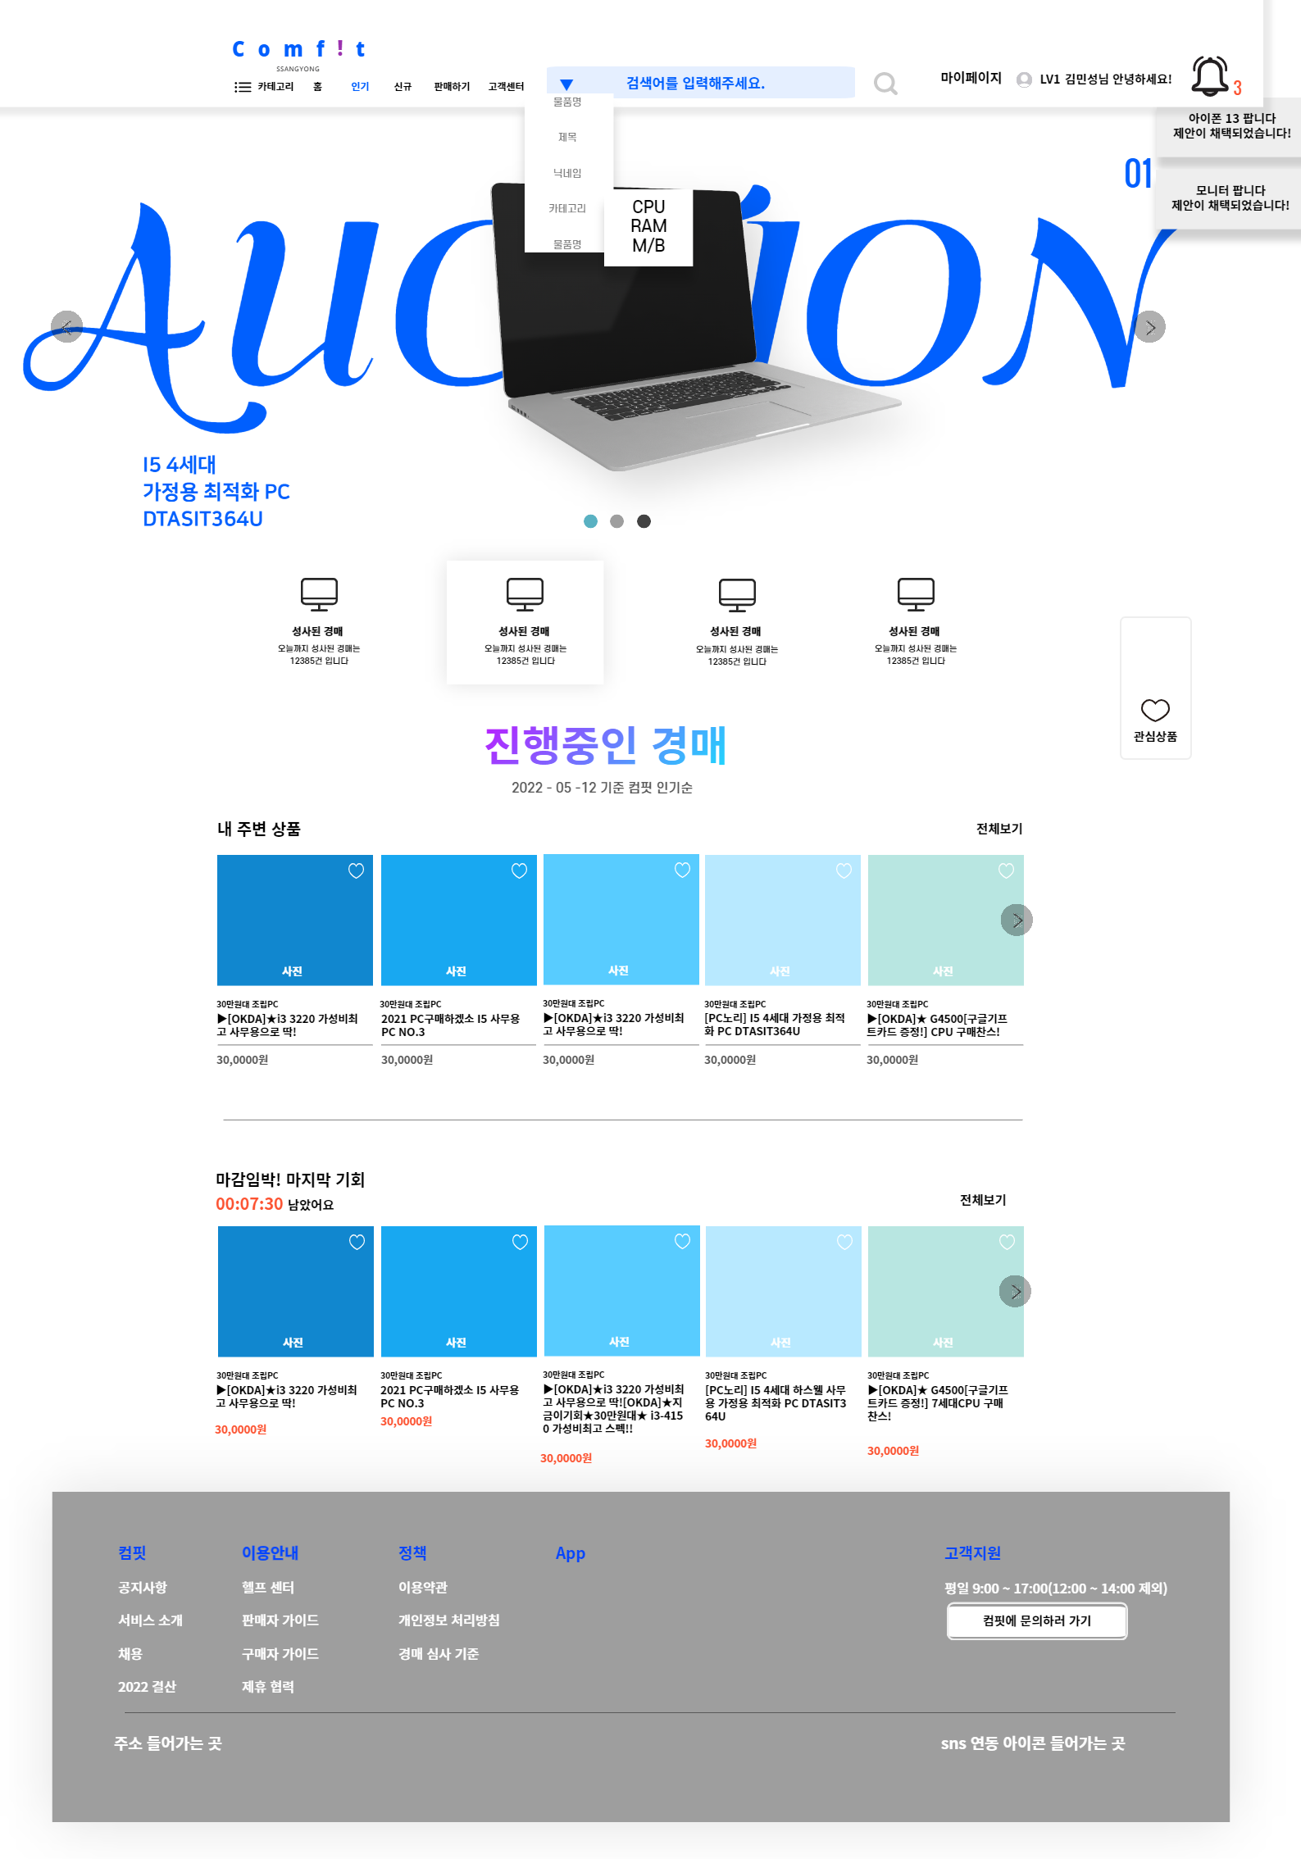
1
4
2. 홈 화면
2
3
- 로그인
1. 기본메뉴
- 카테고리
- 홈
- 인기
- 신규
- 판매하기
- 고객센터
5
2. 검색
- 필터
: 품명
: 제목
: 닉네임
: 카테고리
- 텍스트입력 박스
6
3. 마이페이지
4. 알림
- 판매내역
- 구매내역
- 기타알림
7
5. 관심상품
- 내가 찜한 상품리스트
6. 내 주변 상품
- 로그인 정보 반영
7. 마감임박 상품
※ 참고
- 마감임박 기준
: 24시간

Slide 3
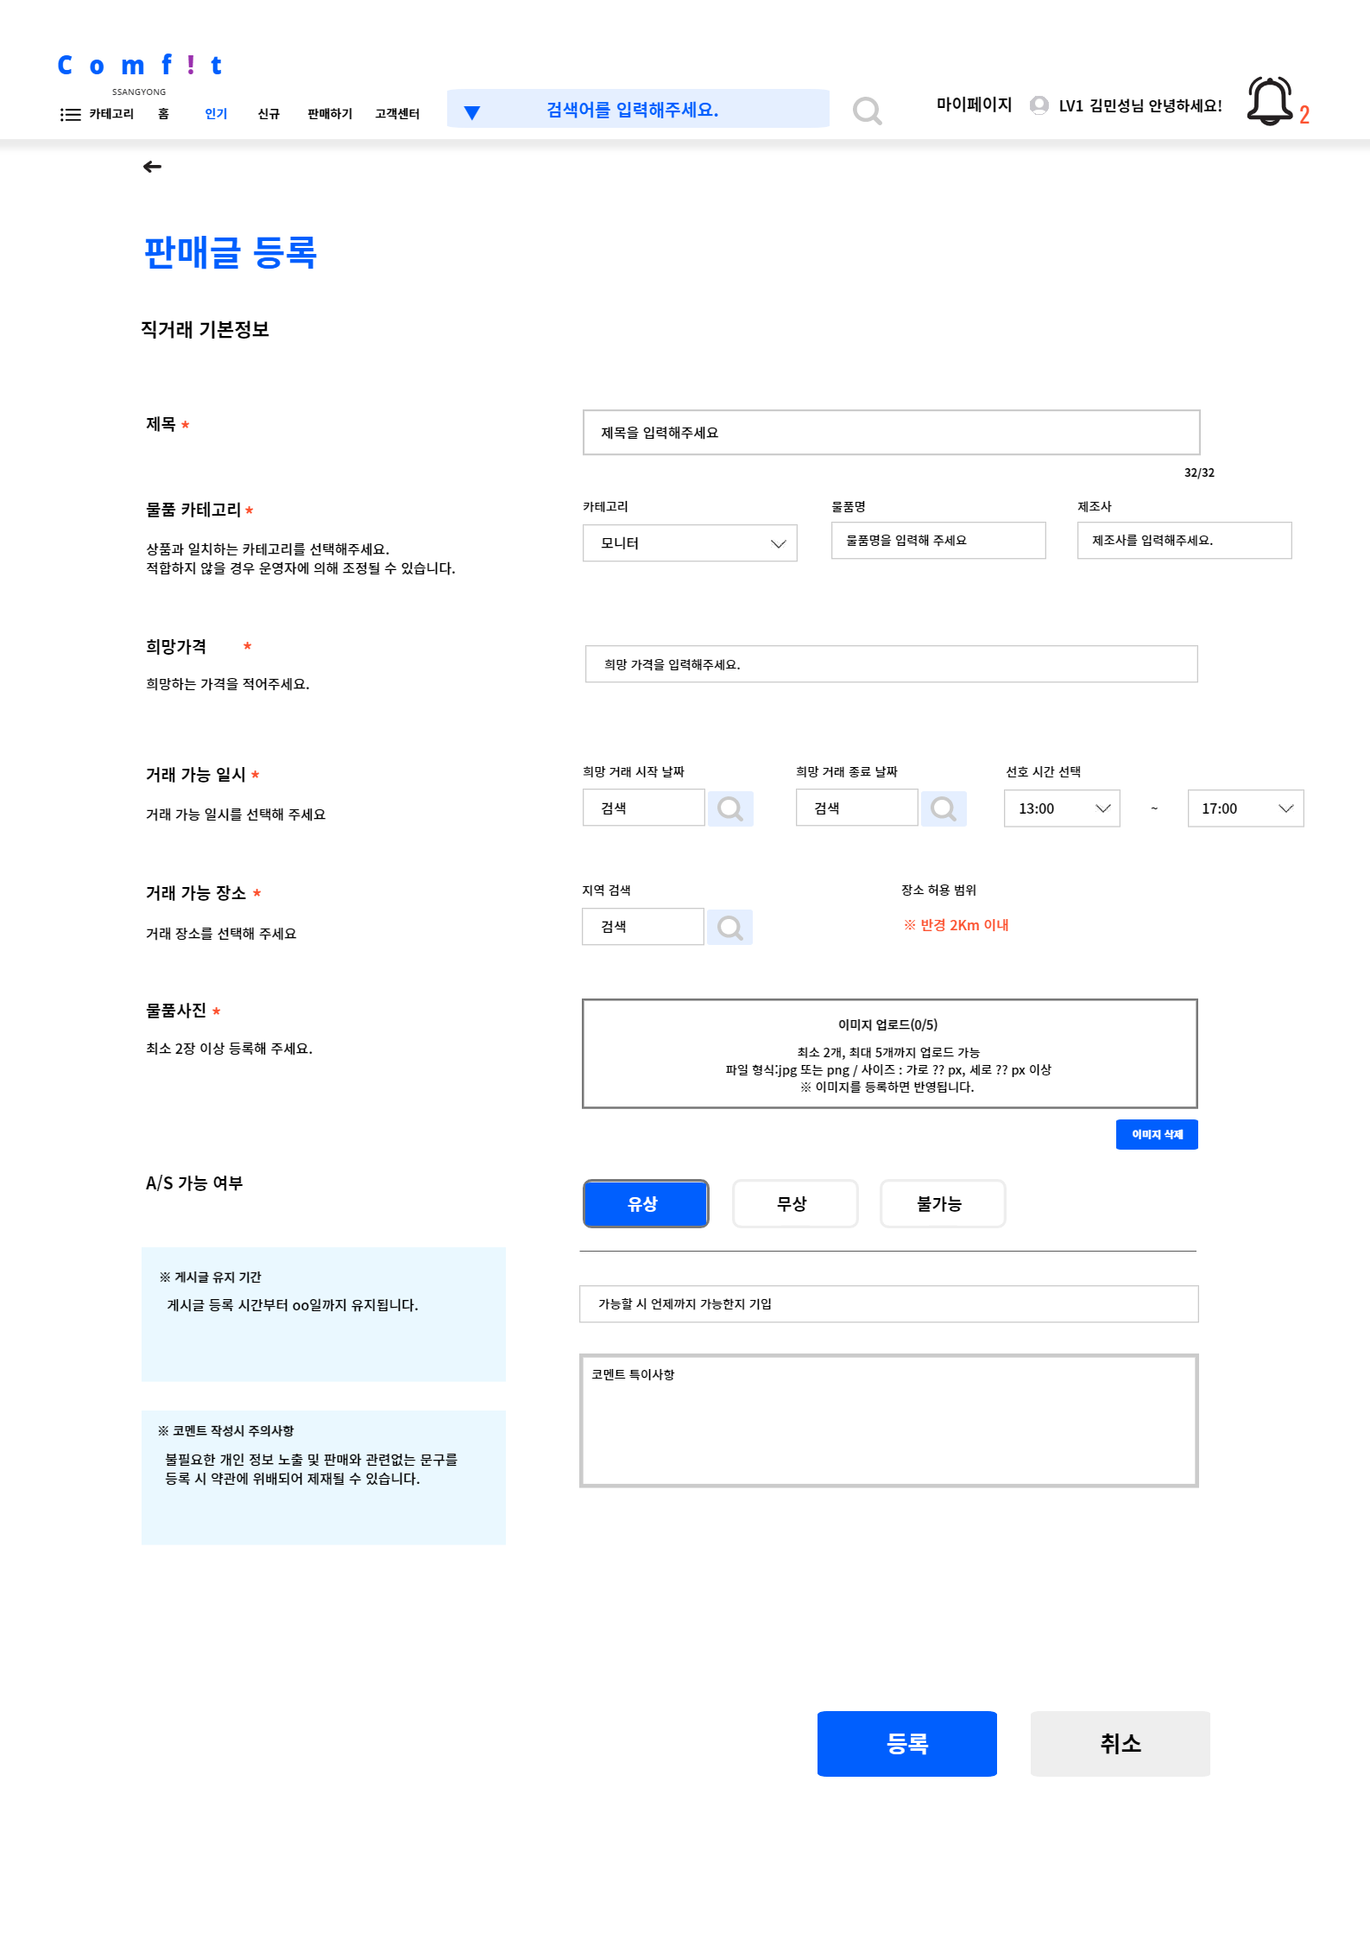
3. 판매등록
- 직거래
1. 직거래
- 거래일시 / 장소 입력
1
2. (필수)제목
- 개인정보, 협상,
판매와 관련 없는
내용 작성 시 불이익
2
3
3. (필수)카테고리
- 사진과 동일하지
않을 시 불이익
4
4. (필수)가격
- ex) 5만원 설정 시
구매자가 제안할 수
있는 가격 범위는
25,000 ~ 100,000원
으로 설정됨
5
6
7
5. (필수)일시
- 거래 시작일 선택범위
: 등록일 ~ 3일이내
- 거래 종료일 선택범위
: 거래 시작일 ~ 5일이내
8
6. (필수)장소
- 선택한 장소로부터
반경2Km 이내로
설정 됨
9
7. (필수)사진
- 6~10장 필수
8. A/S 가능여부
- 유상 / 무상 / 불가능
- 가능기간 기입
9. 코멘트
- 판매와 관련 없는
내용 작성시 불이익

Slide 4
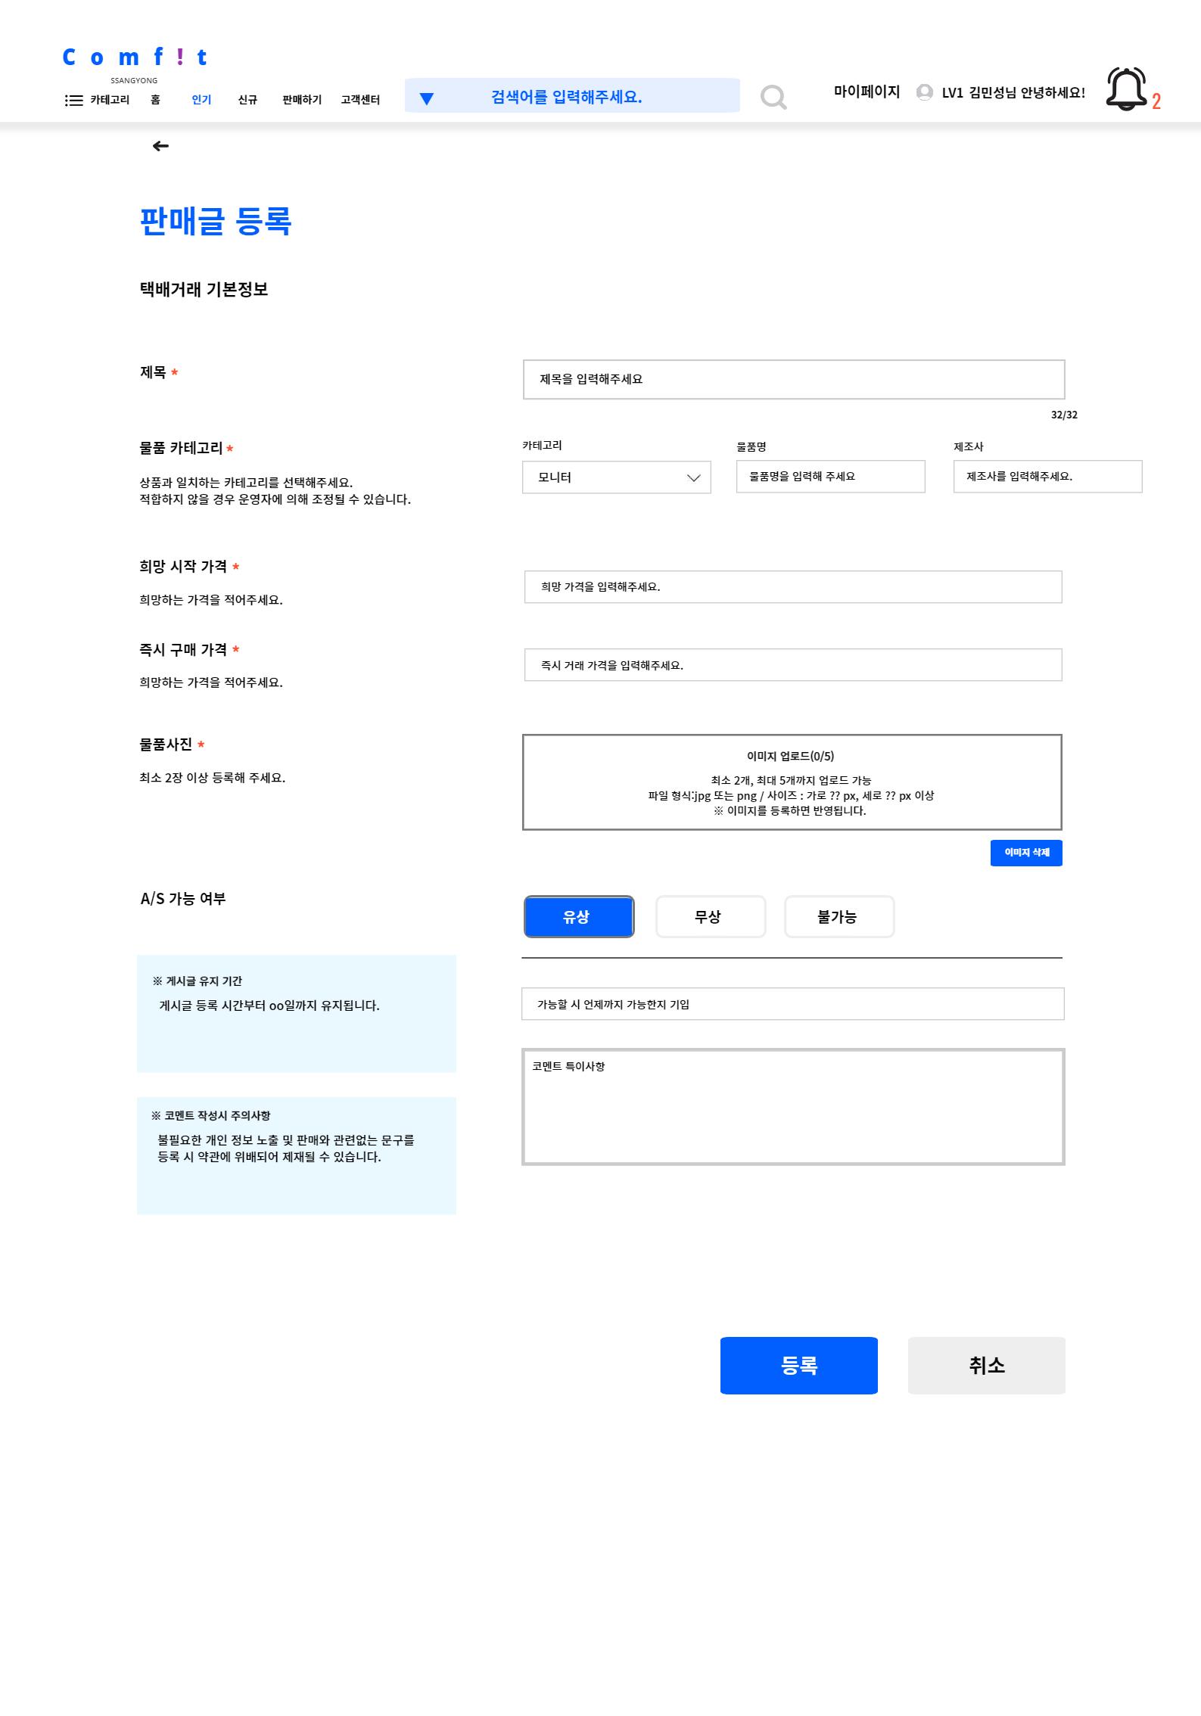
4. 판매등록
- 배송
1. 시작가격
2. 즉시구매가격
※ 참고
- 쓰려면쓰기
1
2

Slide 5
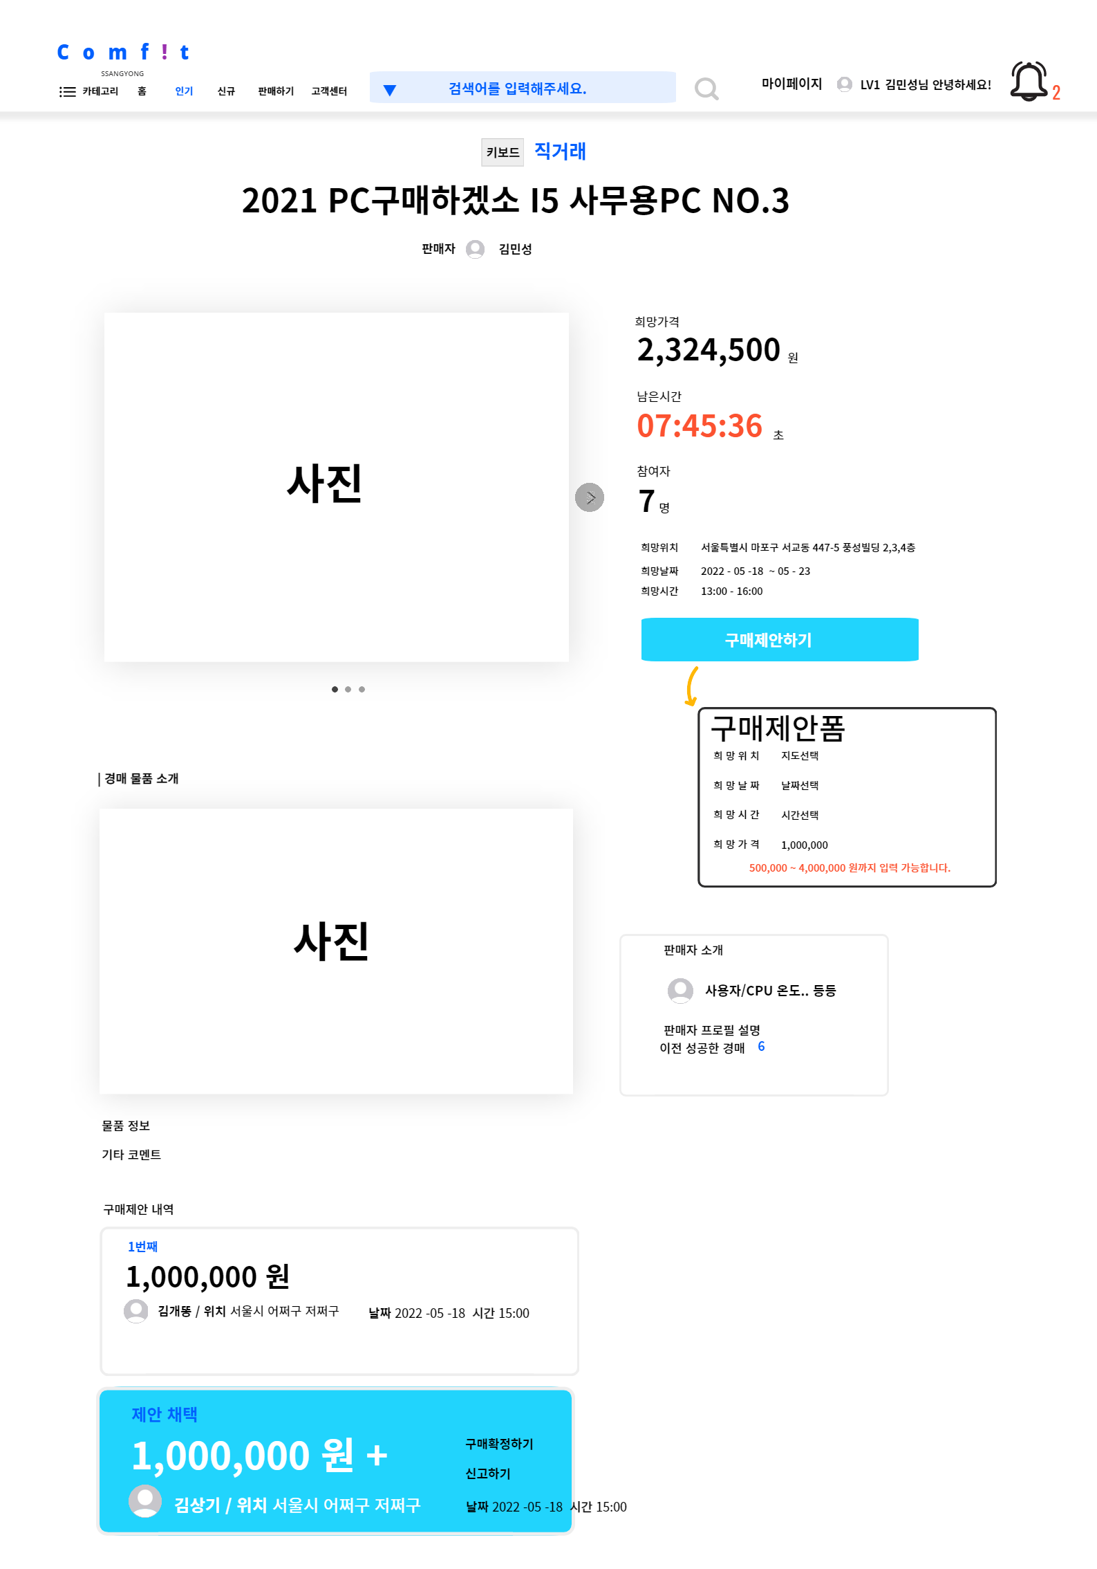
5. 구매제안
- 직거래
- 구매자
1. 사진 확인
2. 남은 시간 확인
- 거래 종료 4시간 전
구매 제안 불가
1
2
3
3. 거래 정보 확인
- 거래 장소
- 거래 날짜
- 거래 시간
5
6
4. 판매자 확인
- 레벨
- 프로필 설명
- 판매완료 수
5. 구매 제안하기
4
6. 제안 폼
- 장소선택
- 날짜선택
- 시간선택
- 가격입력
7. 제안내역 확인
7
※ 참고
- 쓰려면쓰기

Slide 6
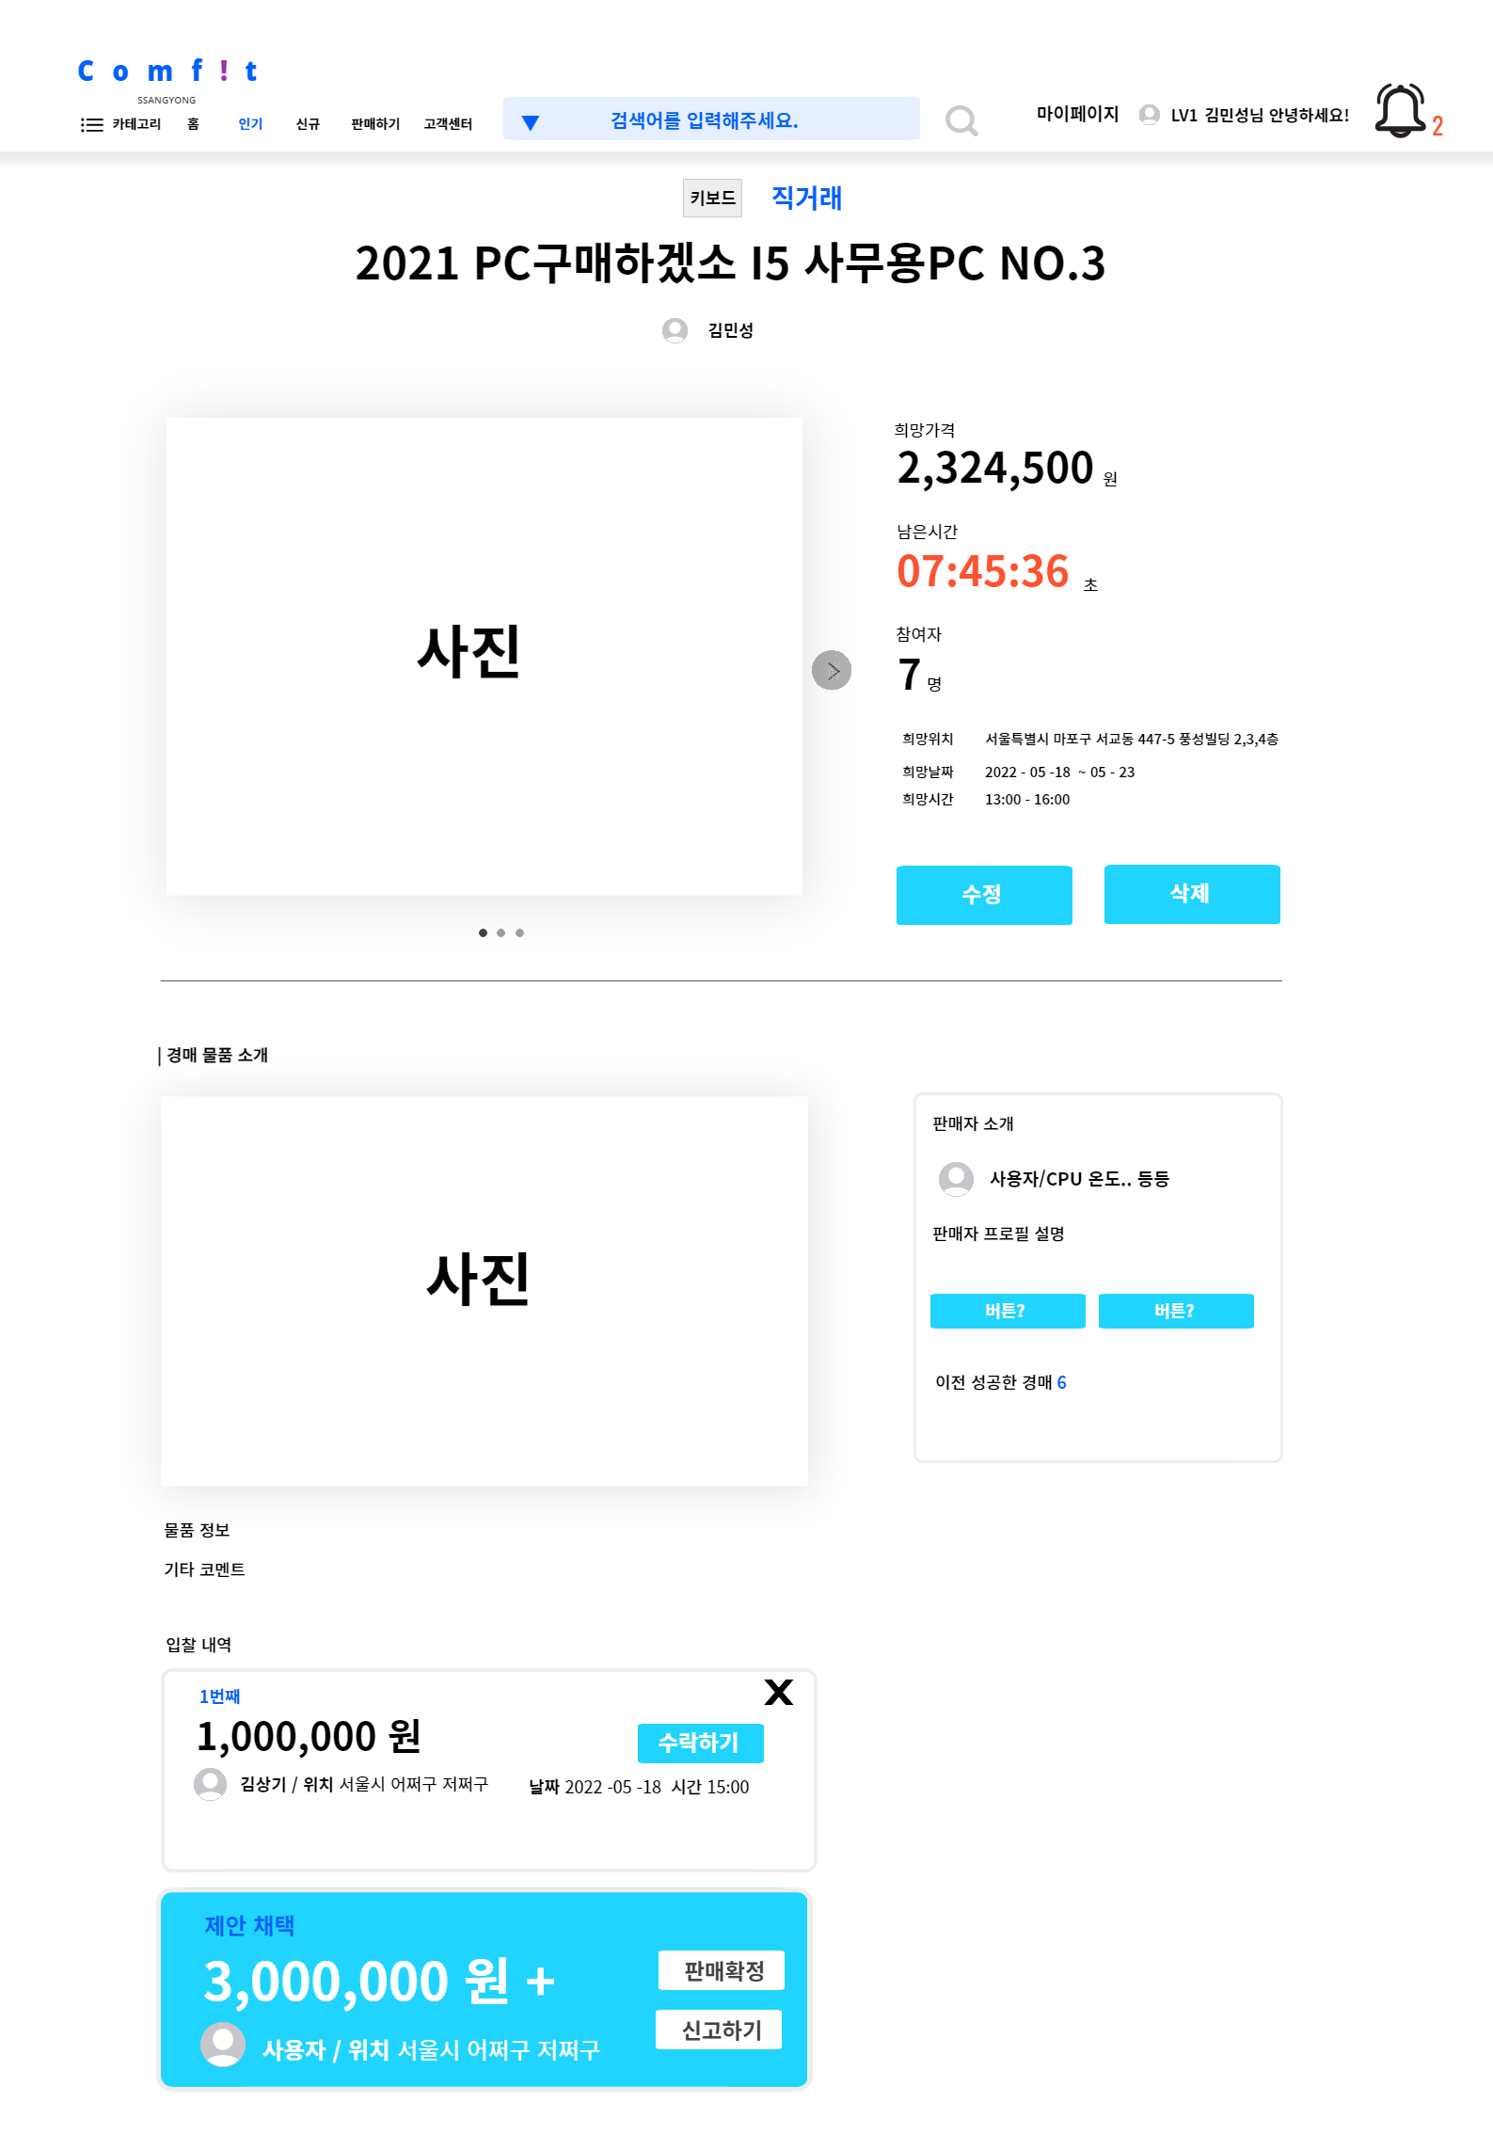
6. 구매제안
확인
- 직거래
- 판매자
1. 판매 수정 / 삭제
2. 거래제안 내역
- 수락하기
1
3. 완료된 거래
- 판매확정
- 신고하기
※ 참고
- 쓰려면쓰기
2
3

Slide 7
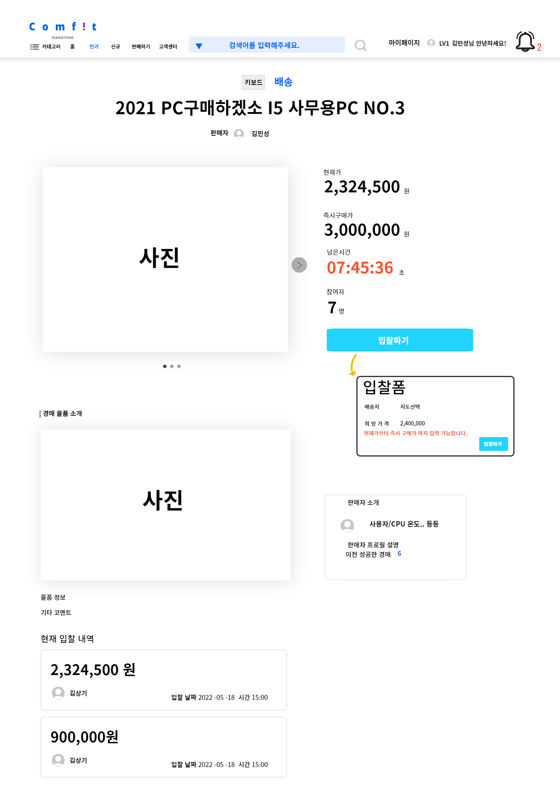
7. 입찰
- 배송
- 구매자
1
1. 가격 확인
- 현재가격
- 즉시구매가격
2. 입찰하기
3. 입찰 폼
- 배송지 입력
- 가격 입력
2
4. 입찰 내역 확인
3
※ 참고
- 쓰려면쓰기
4

Slide 8
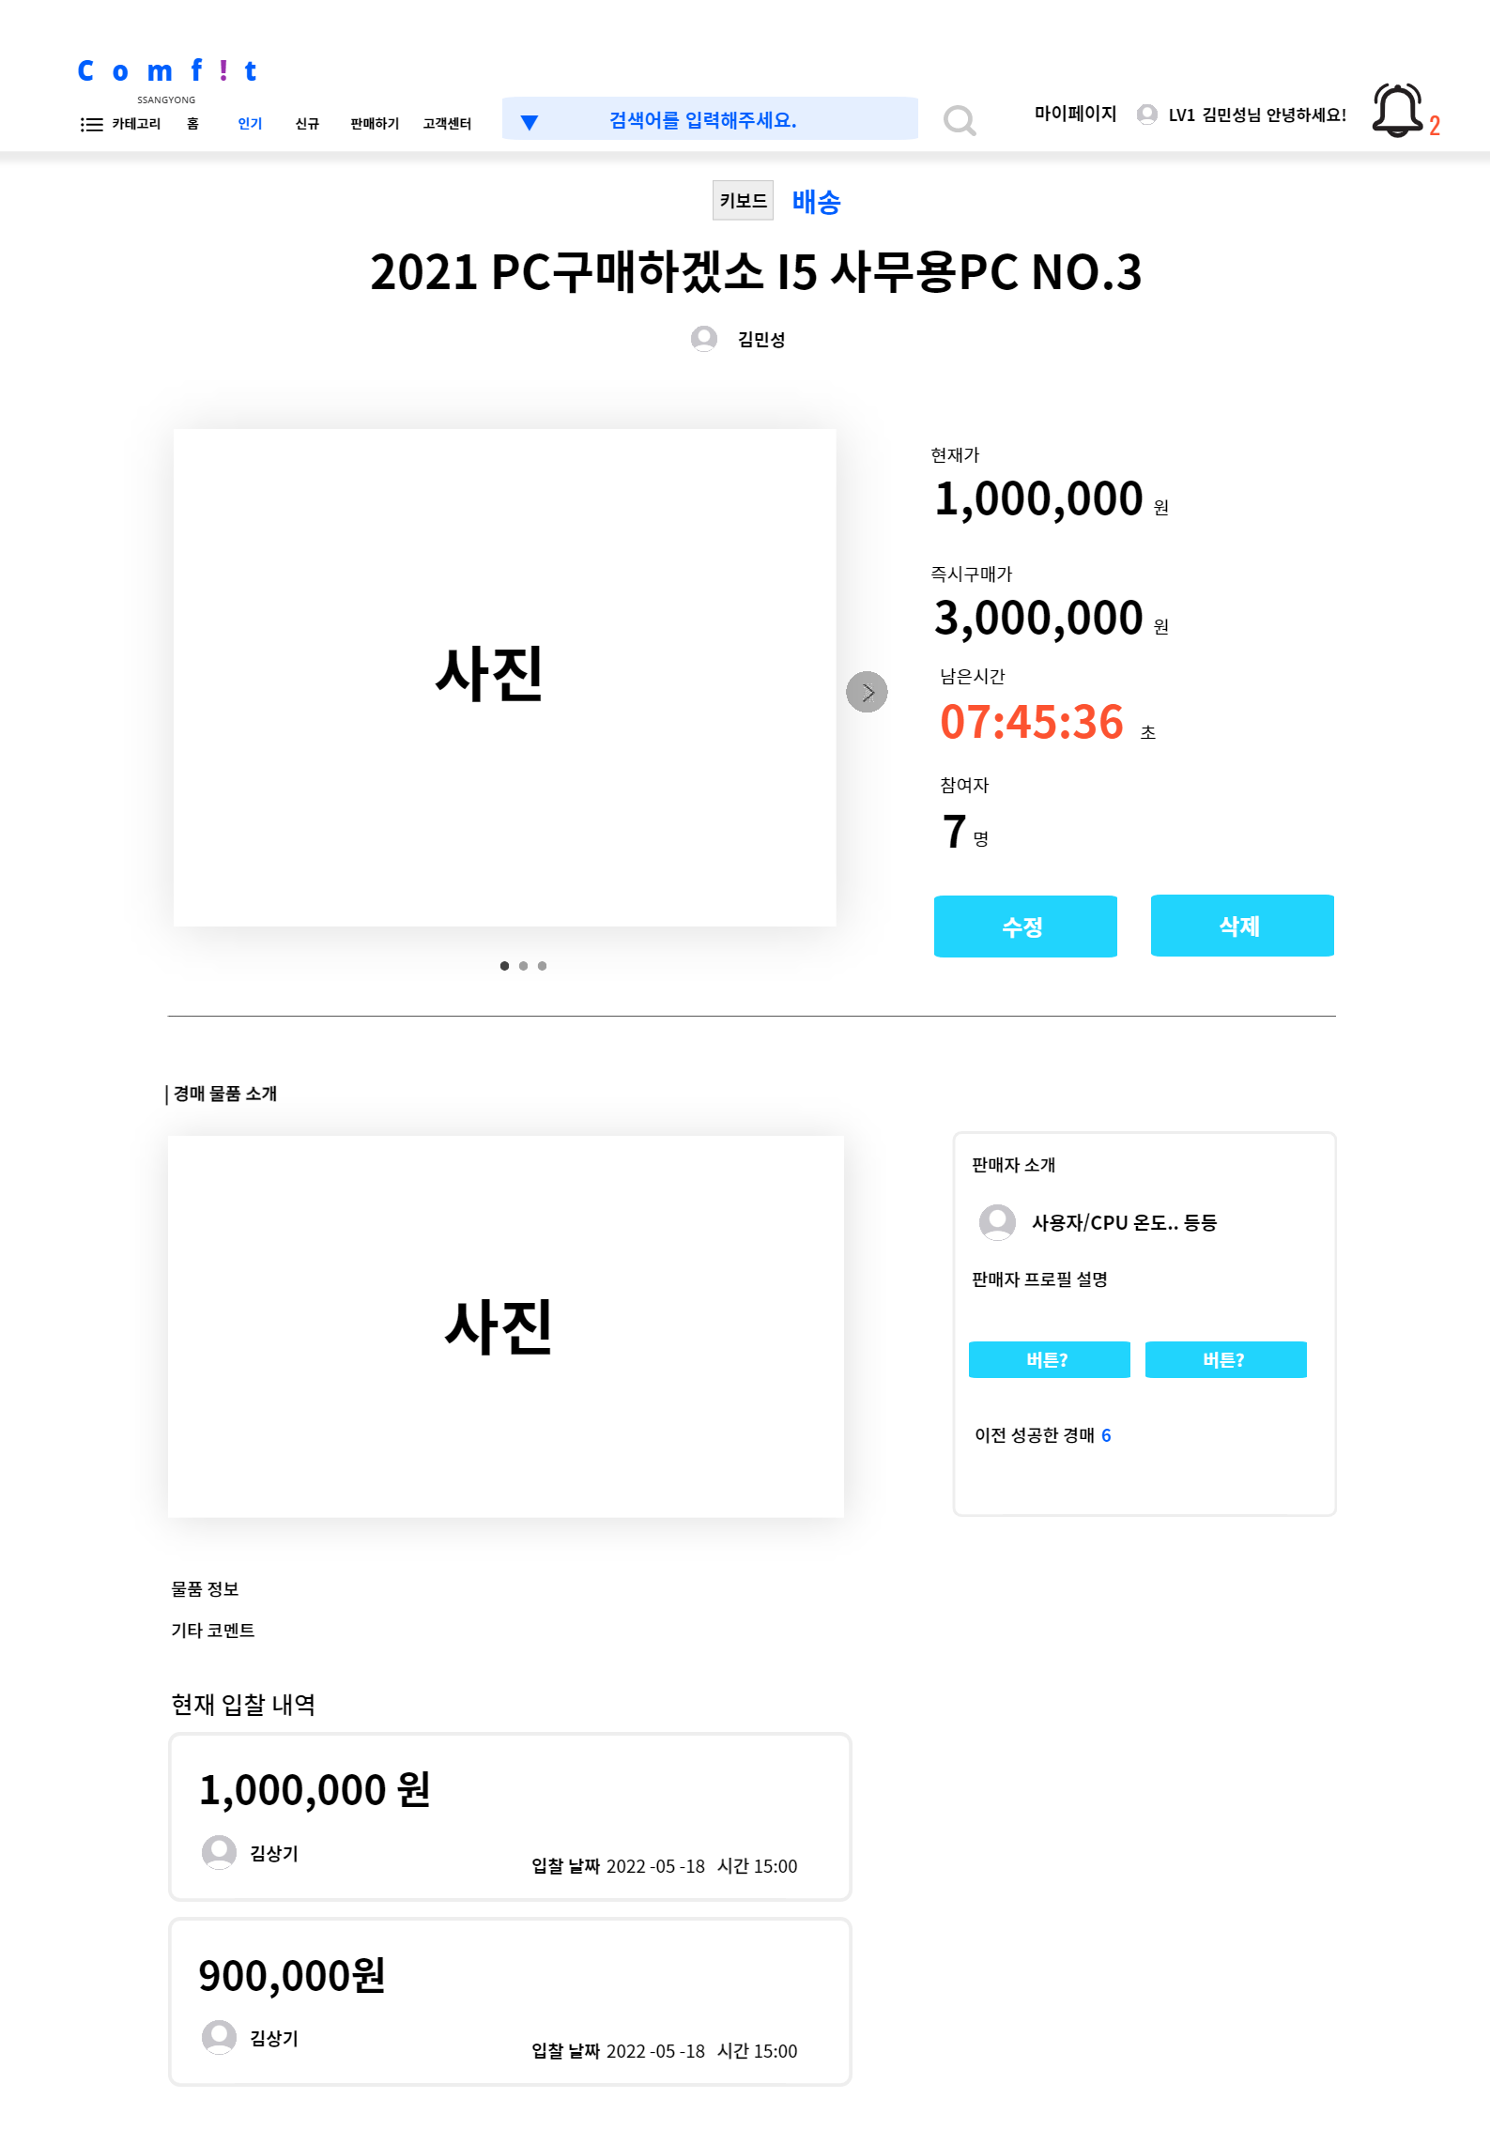
8. 입찰확인
- 배송
- 판매자
1. 판매 수정 / 삭제
2. 입찰내역 확인
※ 참고
- 쓰려면쓰기
1
2

Slide 9
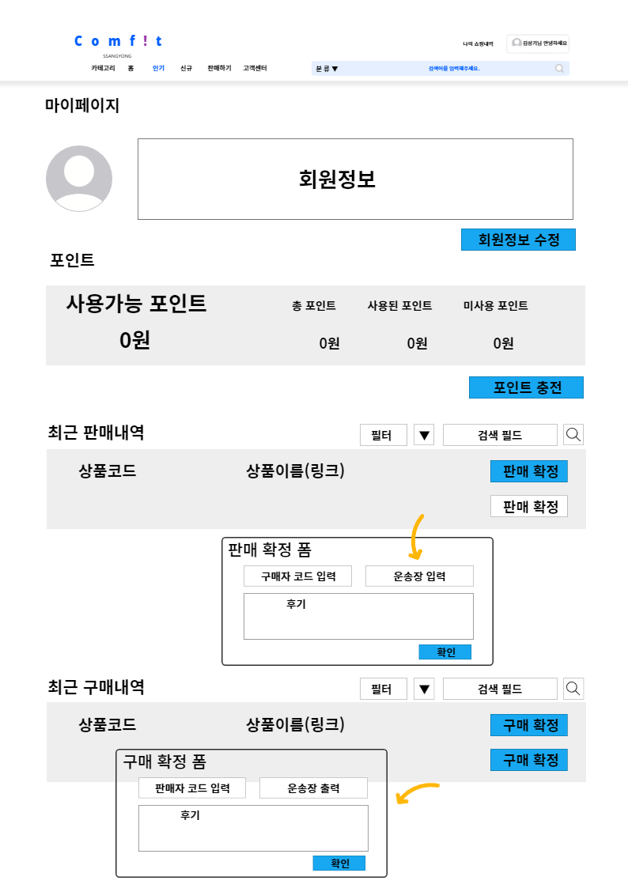
9. 거래완료
- 마이페이지
1. 판매내역 확인
- 상품코드
- 상품이름(링크)
: 해당 게시물로
2. 판매 확정
- 거래가 완료된 이후
마이페이지 or
해당 게시물 에서
판매확정을 누르고,
- 구매자 코드 입력
: 직거래 하면서 받은
구매자의 코드
- 운송장 입력
: 배송의 경우 운송장
번호 입력
1
2
3. 구매내역 확인
- 상품코드
- 상품이름(링크)
: 해당 게시물로 이동
3
4. 구매 확정
- 판매 확정과 동일
4
※ 참고
- 쓰려면쓰기

